Slide 1
CHỦ ĐỀ 2 : CÁC NƯỚC Á, PHI, MĨ LA -TINH TỪ NĂM 1945 ĐẾN NAY

Slide 2
Chủ đề 2: CÁC NƯỚC Á, PHI, MỸ LA-TINH TỪ 1945 ĐẾN NAY
BÀI 3:
QUÁ TRÌNH PHÁT TRIỂN CỦA PHONG TRÀO GIẢI PHÓNG DÂN TỘC VÀ SỰ TAN RÃ CỦA HỆ THỐNG THUỘC ĐỊA.
I/ GIAI ĐOẠN 1945 ĐẾN GIỮA NHỮNG NĂM 60 CỦA THẾ KỶ XX:
II/ GIAI ĐOẠN TỪ GIỮA NHỮNG NĂM 60 ĐẾN GIỮA NHỮNG NĂM 70 CỦA THẾ KỈ XX.
III/ GIAI ĐOẠN TỪ NHỮNG NĂM 70 ĐẾN GIỮA NHỮNG NĂM 90 CỦA THẾ KỈ XX

Slide 3
I/ GIAI ĐOẠN 1945 ĐẾN GIỮA NHỮNG NĂM 60 CỦA THẾ KỶ XX:
Câu hỏi tìm hiểu:
Em hãy cho biết những nước nào ở Đông Nam Á và Nam Á tuyên bố độc lập? Thời gian?

Slide 4
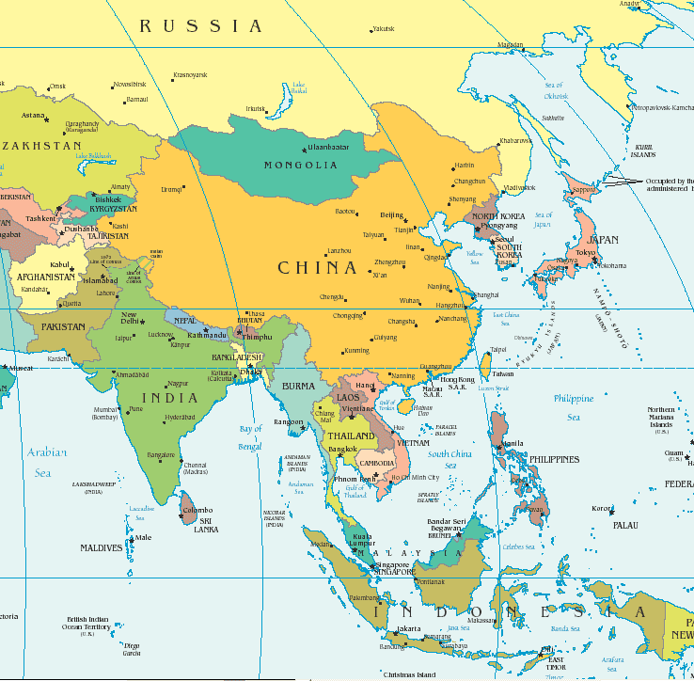
Hãy xác định trên bản đồ

Slide 5
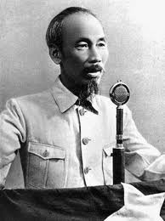
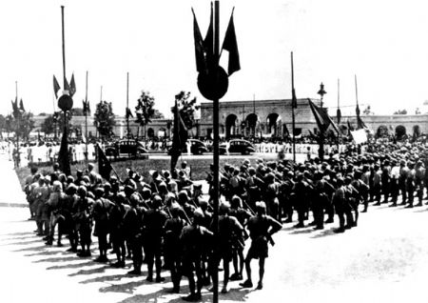
Hình ảnh về ngày Quốc Khánh Việt Nam 2.9.1945

Slide 6
Câu hỏi tìm hiểu tiếp theo:
Những nước nào ở Bắc Phi giành độc lập? Thời gian?

Slide 7
Hãy xác định trên
bản đồ

Slide 8
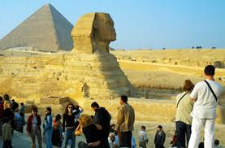
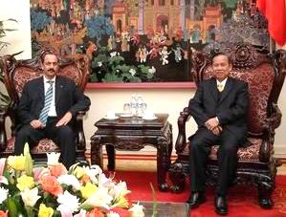
Hình ảnh về Ai cập và Algéria với Việt Nam
Phó Thủ tướng Trương Vĩnh Trọng tiếp Bộ trưởng Doanh nghiệp nhỏ và vừa và thủ công nghiệp An-giê-ri Mutstapha Benbada
Abdel Gamal Nasser, tổng thống đầu tiên của nước Ai Cập độc lập
Hợp tác kinh tế Ai – cập và Việt Nam

Slide 9
Câu hỏi tìm hiểu:
Sự kiện gì nổi bật ở châu Phi vào 1960? Ý nghĩa?

Slide 10
Câu hỏi tìm hiểu:
Ở châu Mĩ La-tinh, nước nào nổi dậy đầu tiên?

Slide 11
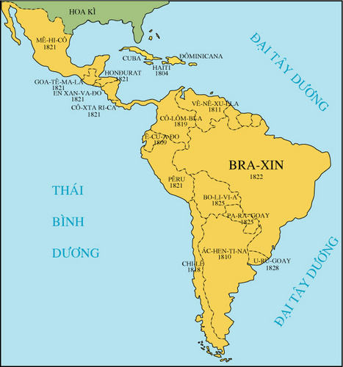
Xác định trên bản đồ

Slide 12
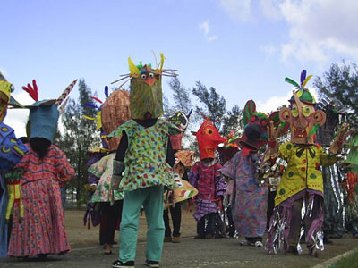
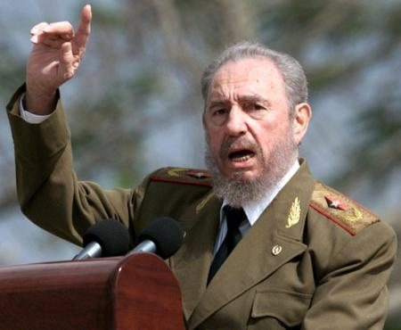
Hình ảnh về đất nước Cu-ba

Slide 13
Câu hỏi thảo luận nhóm:
Em nhận xét gì về hệ thống thuộc địa qua sự nổi dậy của các nước ở Á, Phi và Mỹ La-tinh?
Dẫn chứng số liệu?

Slide 14
Hệ thống
thuộc địa
chỉ còn
55 triệu km2
Và 35 triệu dân

Slide 15
CHƯƠNG II CÁC NƯỚC Á, PHI, MỸ LATINE TỪ 1945 ĐẾN NAY
BÀI 3:
QUÁ TRÌNH PHÁT TRIỂN CỦA PHONG TRÀO GiẢI PHÓNG DÂN TỘC VÀ SỰ TAN RÃ CỦA HỆ THỐNG THUỘC ĐỊA.
I/ GIAI ĐOẠN 1945 ĐẾN GiỮA NHỮNG NĂM 60 CỦA THẾ KỶ XX:
- Phong trào đấu tranh giải phóng dân tộc khởi đầu ở ĐNA:
+ In-đô-nê-xi-a ( 17/8/1945).
+ Việt Nam (2/9/1945).
+ Lào (12/10/1945)
- Phong trào tiếp tục lan sang Nam Á và Bắc Phi: Ấn Độ, Ai Cập và An-giê-ri,...năm 1960, 17 nước châu Phi tuyên bố độc lập
- Mĩ La-tinh: 1/1/1959 cách mạng Cu-ba thắng lợi
- Đến giữa những năm 60, hệ thống thuộc địa của chủ nghĩa đế quốc bị sụp đổ.

Slide 16
CHƯƠNG II CÁC NƯỚC Á, PHI, MỸ LATINE TỪ 1945 ĐẾN NAY
BÀI 3:
QUÁ TRÌNH PHÁT TRIỂN CỦA PHONG TRÀO GiẢI PHÓNG DÂN TỘC VÀ SỰ TAN RÃ CỦA HỆ THỐNG THUỘC ĐỊA.
I/ GIAI ĐOẠN 1945 ĐẾN GiỮA NHỮNG NĂM 60 CỦA THẾ KỶ XX:
II/ GIAI ĐOẠN GIỮA NHỮNG NĂM 60 ĐẾN GIỮA NHỮNG NĂM 70 CỦA THẾ KỶ XX:

Slide 17
CÂU HỎI TÌM HiỂU:
Các nước nào của châu Phi tiếp tục nổi lên đấu tranh? Kết quả? Ý nghĩa?

Slide 18
CHƯƠNG II CÁC NƯỚC Á, PHI, MỸ LATINE TỪ 1945 ĐẾN NAY
BÀI 3:
QUÁ TRÌNH PHÁT TRIỂN CỦA PHONG TRÀO GiẢI PHÓNG DÂN TỘC VÀ SỰ TAN RÃ CỦA HỆ THỐNG THUỘC ĐỊA.
I/ GIAI ĐOẠN 1945 ĐẾN GiỮA NHỮNG NĂM 60 CỦA THẾ KỶ XX:
II/ GIAI ĐOẠN GIỮA NHỮNG NĂM 60 ĐẾN GIỮA NHỮNG NĂM 70 CỦA THẾ KỶ XX:
Nhân dân một số nước Châu Phi giành độc lập, thoát khỏi ách thống trị của Bồ Đào Nha:
+ Ghi-nê Bít-xao (9/1974).
+ Mô-dăm-bích (6/1975) .
+ Ăng-gô-la (11/1975).
=>

Slide 19
CHƯƠNG II CÁC NƯỚC Á, PHI, MỸ LATINE TỪ 1945 ĐẾN NAY
BÀI 3:
QUÁ TRÌNH PHÁT TRIỂN CỦA PHONG TRÀO GiẢI PHÓNG DÂN TỘC VÀ SỰ TAN RÃ CỦA HỆ THỐNG THUỘC ĐỊA.
I/ GIAI ĐOẠN 1945 ĐẾN GiỮA NHỮNG NĂM 60 CỦA THẾ KỶ XX:
II/ GIAI ĐOẠN GIỮA NHỮNG NĂM 60 ĐẾN GIỮA NHỮNG NĂM 70 CỦA THẾ KỶ XX:
III/ GIAI ĐOẠN GiỮA NHỮNG NĂM 70 ĐẾN GiỮA NHỮNG NĂM 90 CỦA THẾ KỶ XX:

Slide 20
Câu hỏi thảo luận :
Cuối những năm 70 châu Phi tồn tại chế độ gì? Bị xóa bỏ vào năm nào? Những nước Cộng hòa nào độc lập?

Slide 21
Hãy xác định trên bản đồ

Slide 22
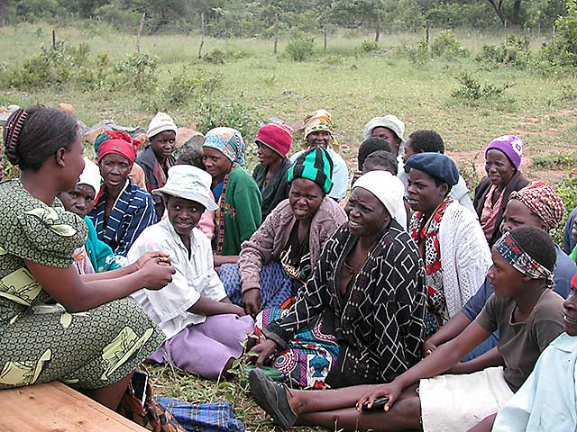
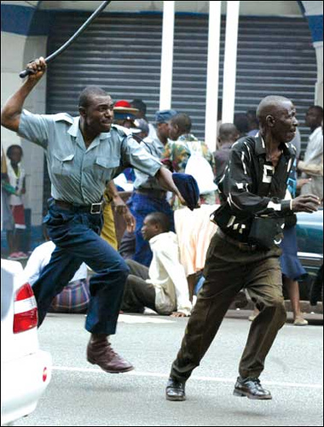
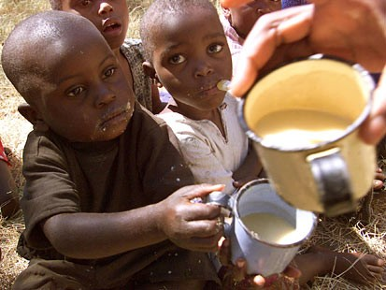
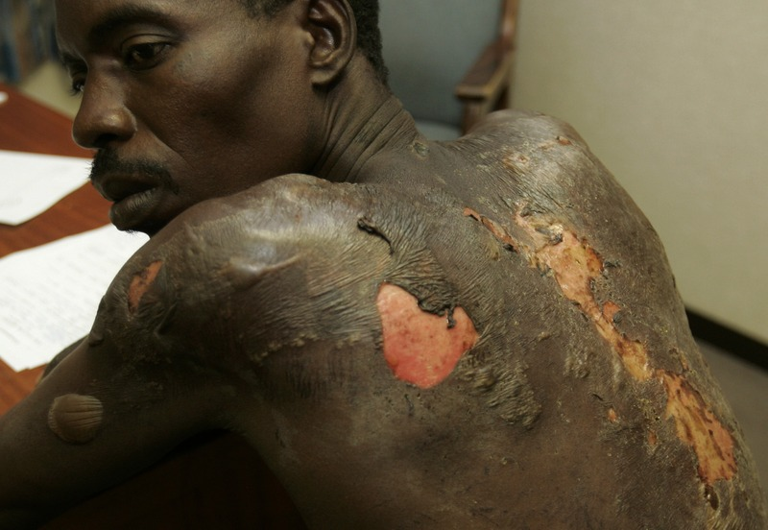
Hình ảnh về các nước Zimbabue; Namibia và Nam Phi

Slide 23
Theo em các phong trào này do những giai cấp nào lãnh đạo? Hình thức đấu tranh các phong trào này?

Slide 24
CHƯƠNG II CÁC NƯỚC Á, PHI, MỸ LATINE TỪ 1945 ĐẾN NAY
BÀI 3:
QUÁ TRÌNH PHÁT TRIỂN CỦA PHONG TRÀO GiẢI PHÓNG DÂN TỘC VÀ SỰ TAN RÃ CỦA HỆ THỐNG THUỘC ĐỊA.
I/ GIAI ĐOẠN 1945 ĐẾN GiỮA NHỮNG NĂM 60 CỦA THẾ KỶ XX:
II/ GIAI ĐOẠN GIỮA NHỮNG NĂM 60 ĐẾN GIỮA NHỮNG NĂM 70 CỦA THẾ KỶ XX:
III/ GIAI ĐOẠN GiỮA NHỮNG NĂM 70 ĐẾN GiỮA NHỮNG NĂM 90 CỦA THẾ KỶ XX:
- Trong thời kì này, chủ nghĩa thực dân chỉ còn tồn tại dưới hình thức chủ nghĩa phân biệt chủng tộc(A-pác-thai).
- Nhân dân các nước châu Phi đã giành được chính quyền
+ Dim-ba-bu-ê (1980).
+ Na-mi-bi-a (1990).
+ Cộng hòa Nam Phi (1993).
=> Xoá bỏ chế độ phân biệt chủng tộc ở Nam Phi

Slide 25
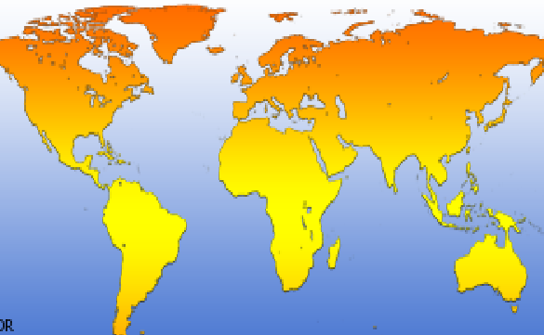
Củng cố toàn bài :
Hãy xác định vị trí khu vực
có phong trào đấu tranh ở Á; Phi và Mỹ La-tinh

Slide 26
Các em về nhà hãy:
Làm phần câu hỏi và bài tập
Chuẩn bị trước bài mới: Bài 4 CÁC NƯỚC CHÂU Á
Tiết học kết thúc. Chúc các con luôn vui – khỏe – học tốt.
Hẹn gặp lại các con ở tiết học tuần sau.

